Slide 1


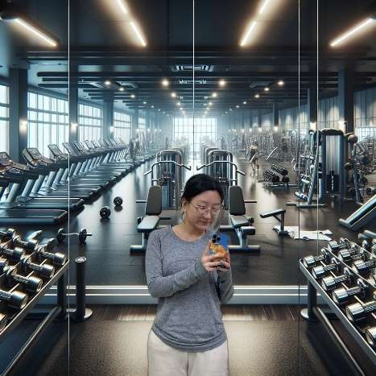

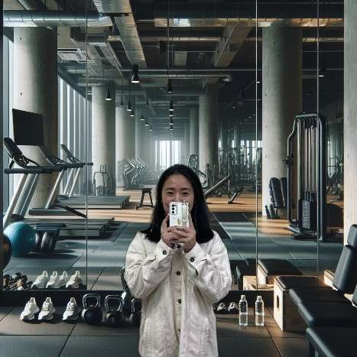


0. 팀원 소개
ABOUT ‘살 뺄거GYM?’ 조
조하연
PL/TA
박서우
AA
전유진
DA
최지연
DA
황승현
TA
모델링
알고리즘 구현
프로젝트 서비스 기획
마케팅 기획
PPT 제작 및 발표
데이터 수집
데이터 시각화
알고리즘 설계 및 구현
데이터 수집
알고리즘 설계 및 구현
모델링
웹사이트 개발

Slide 2



NLP 기반 허위 리뷰 페널티 정책을 통한
헬스장 추천 서비스
‘큐피트(Cue-Fit)’
진실 리뷰 탐지와 큐피트 카테고리, 감정 분석 기반 추천 알고리즘을 통한
2030세대 갓생러들을 위한 개인 맞춤 헬스장 추천 서비스
살 뺄거GYM?조

Slide 3


Contents
01 프로젝트 개요
1.1 팀원 소개
1.2 기획 배경 및 서비스 목표
1.3 SWOT분석
1.4 기획 수립
02 데이터 전처리 및 분석
2.1 데이터 수집
2.2 데이터 전처리
2.3 데이터 모델링 (ERD)
2.4 데이터 탐색 (EDA)
03 모델 설계 및 개발
3.1 개발 환경
3.2 모델 설계
3.3 모델 개발
04웹사이트 구현 및
데모 시연
4.1 웹사이트 구현
4.2 데모 시연
05 마케팅 및 활용 방안
5.1 기대효과
5.2 비즈니스 모델
5.3 마케팅 전략 제안
5.4 발전 방향

Slide 4

01
프로젝트 개요

Slide 5
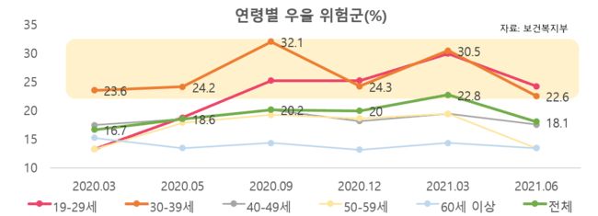
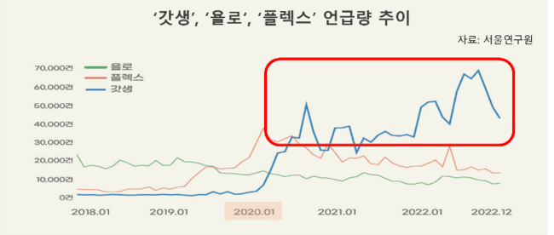
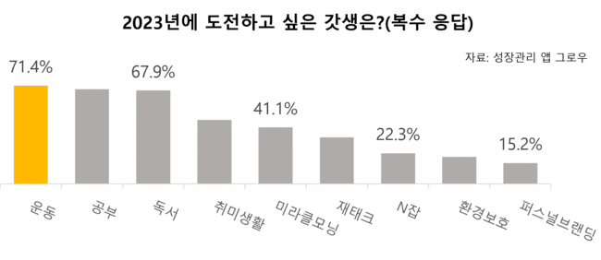

1.1 기획 배경 및 서비스 목표
① 배경
01 프로젝트 개요> 02 > 03 > 04 > 05
코로나 19로 인한 사회적 무기력을 해소하고자 작은 성취와 소소한 행복을 즐기는 ‘갓생‘ 트렌드 주목
‘갓생’ 관련 소비가 가장 많은 2030세대의 갓생 관심분야 중 운동이 1위
오운완 (운동 인증 사진 촬영), 바디 프로필이 유행하면서 헬스 수요 증가
코로나 19로 인한
사회적 고립, 경기 침체,
취업난 등으로
사회적 무기력, 불안감 조성
작은 목표들을 설정하고 성취해내는 과정에서
소소한 행복을 즐기는
‘갓생’ 주목
갓생 실천에
가장 많은 소비를 하는
2030세대의 갓생
관심분야 1위 운동
근력 운동으로 몸의 즉각적인 변화를
보여주는 헬스장
수요 및 공급 급증

Slide 6
1.1 기획 배경 및 서비스 목표
② 문제점
01 프로젝트 개요> 02 > 03 > 04 > 05
설문조사에 따르면, 헬스장 이용자·비이용자 모두 ‘헬스장 정보 탐색의 어려움’을 가장 큰 불편 사항으로 선택
응답자 153명 중 71.9%가 ‘오운완’ 촬영 경험이 있지만, 73.9%가 주위 시선 인식으로 인해 촬영의 어려움을 경험
<주위 시선으로 인한 ‘오운완’ 촬영 어려움 경험 여부>
총 153명

Slide 7


1.1 기획 배경 및 서비스 목표
③ 목표
01 프로젝트 개요> 02 > 03 > 04 > 05
2030세대를 중심으로 NLP기반 허위 리뷰 페널티 정책을 통한
헬스장 추천 서비스 ‘큐피트(Cue-Fit)’
Conclusion
AS-IS
TO-BE
Solution & Insight
헬스장에 특화되지 않은 카테고리 사용으로
이용자의 선호 충족의 어려움
헬스장에 최적화된 카테고리를 이용하여,
개인별 맞춤 헬스장 정보 제공
많은 헬스장 수 대비, 비교· 탐색이 어려워
헬스장 선택에 많은 시간 소요
실제 리뷰 데이터 분석에 기반한
개인 선호도 맞춤 헬스장 추천
만연한 대가성 리뷰 이벤트로 인해,
리뷰에 대한 신뢰 저하
허위 리뷰 또는 대가성 리뷰 이벤트를
진행한 헬스장에 페널티 부여
‘오운완’ 촬영이 유행이지만,
주변 시선으로 인해 촬영에 어려움을 겪음
GPT-3의 DALL-E 3를 이용한
어디서나 만드는 나만의 ‘오운완’으로 갓생 기록 장려

Slide 8





1.2 SWOT 분석
01 프로젝트 개요> 02 > 03 > 04 > 05
헬스장 최적화 카테고리와 감성 분석, 허위 의심 리뷰 페널티 부여라는 차별화된 알고리즘 기반 헬스장 추천
2030세대 갓생러를 위한 생성형 AI를 이용한 나만의 ‘오운완’ 생성 서비스
헬스장 최적화 카테고리로 사용자가 선호도 직관적 선택 가능
소비자 리뷰 기반에 카테고리 빈도수와 감성 분석을 융합한 차별화된 개인 맞춤형 추천 알고리즘
문장 유사도 검사 기반 허위 의심 리뷰와 리뷰 이벤트 페널티 부여를 통한 차별화된 진실 리뷰 판별
제약 없는 운동 기록을 위한 생성형 AI 기반의 나만의 오운완 생성 서비스
전체 헬스장의 리뷰 데이터를 분석하기 위한 크롤링 및 NLP 과정에서 많은 시간 소요
헬스장에 국한된 체육시설
리뷰 데이터에서 수집 불가능한 세부적인 트레이너 정보 부족
SWOT
2030세대의 삶의 가치가 ‘욜로’에서 ‘갓생’으로 변화
‘갓생‘ 관심분야에서 운동이 1위 차지
헬스, 요가, 필라테스 업종 매장 수 2023년 기준 2년 간 약 7000개 증가
오운완, 바디 프로필 열풍으로 가장 빠른 운동 효과를 보여주는 헬스에 대한 수요 증가
2019년 대비 2022년 2030세대의 스포츠센터 이용금액 150% 증가
코로나 19 이후 홈트레이닝에 대한 수요 및 관련 서비스 증가
2030세대의 ‘헬시 플레저‘ 추구로 헬스 외에도 다양한 종류의 운동 추구
유사 서비스 ‘니짐내짐‘이 2022년 전년 동기 대비 364% 폭발적인 성장 추이 기록하는 등 유사 서비스 빠르게 성장 중

Slide 9



1.3 기획 수립
01 프로젝트 개요> 02 > 03 > 04 > 05
① 전체 로드맵
2030세대를 위한 허위 리뷰 페널티 정책을 통한 맞춤 헬스장 추천 서비스 ‘큐피트(Cue-Fit)’
콘텐츠 기반 헬스장 추천 서비스
오운완 이미지 생성 서비스
이용자 선호 카테고리 기반의 추천 알고리즘
최종 이미지 합성
리뷰 이벤트와 허위 리뷰 헬스장에 페널티 부여
배경 이미지 생성
Vader 기반 감성 분석 점수화
이용자 이미지 입력
NLP 기반 카테고리 빈도수 계산
크롤링
데이터
네이버지도_
리뷰
네이버지도_
기본정보
’잠백이‘_
게시글
생성형 AI
모델
카카오맵_
리뷰
DALL-E 3
타겟 고객 : ‘갓생’에 관심 많은 2030세대
서비스 지역 : 2030세대 인구와 헬스장 분포가 가장 많은 강남구
배경
‘갓생’에 주목한 운동하는 2030세대, ‘오운완’, 바디 프로필 유행으로 헬스장 수요 증가
문제점
헬스장 정보 탐색의 어려움 / 리뷰 이벤트로 인한 신뢰 저하 / ‘오운완’ 촬영의 어려움

Slide 10











1.3 기획 수립
01 프로젝트 개요> 02 > 03 > 04 > 05
② 서비스 기획
카테고리 빈도수 계산, 감성 분석, 허위 리뷰 페널티 정책을 융합한 알고리즘을 이용하는 콘텐츠 기반 추천 서비스
생성형AI 모델 DALL-E 3 기반, 나만의 오운완 생성 서비스
콘텐츠 기반
헬스장 추천 서비스
LDA기반 리뷰 카테고리 빈도수 계산
리뷰 감정 분석 수치화
개인 정보 입력
헬스장 유형 및
선호 카테고리 선택
허위 의심 리뷰 판별 및 페널티 부여
‘오운완’ 이미지
생성 서비스
이용자
이용자 이미지 입력
원하는 배경
이미지 입력
DALL-E 3 기반
이미지 생성

Slide 11
02
데이터 전처리 및 분석

Slide 12
2.1 데이터 수집
① Raw 데이터
01 > 02 데이터 전처리 및 분석 > 03 > 04 > 05
<서울시 체력단련장업 인허가 데이터>를 이용하여, 강남구에 영업중인 모든 헬스장 정보 획득
<서울시 체력단련장업 인허가 데이터> 정보를 이용하여, 각 헬스장의 기본정보와 리뷰 데이터 수집
Raw Data | 수집 기준 일자 | 데이터 Shape | 수집 범위 | 데이터 수집 방법
서울시 체력단련장업 인허가 데이터 | 2023.11.06 | 5,910 x 34 | 전체 | RPA
네이버_리뷰수 | 2023.11.28 | 338 x 3 | 전체 | Python Crawling
네이버지도_리뷰 | 2023.11.28 | 10,377 x 4 | 지역: 강남구 리뷰 개수: <네이버_리뷰수>의 헬스장별 리뷰 수에 따라 표본 크기 산정 (신뢰수준 95%, 표본오차 10%) | Python Crawling
카카오맵_리뷰 | 2023.11.28 | 1,238 x 3 | 지역: 강남구 리뷰 건수: 전체 | Python Crawling
잠백이_리뷰 (네이버 카페) | 2023.11.23 | 646 x 3 | 지역: 서울 | Python Crawling
네이버지도_기본 정보 | 2023.11.19 | 412 x 2 | 지역: 강남구 홈 정보: 전체 | Python Crawling

Slide 13
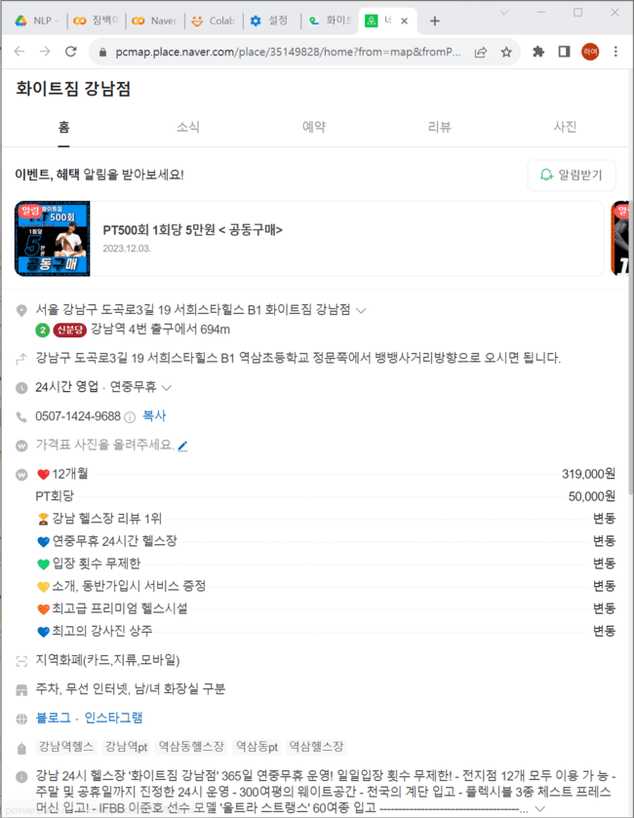
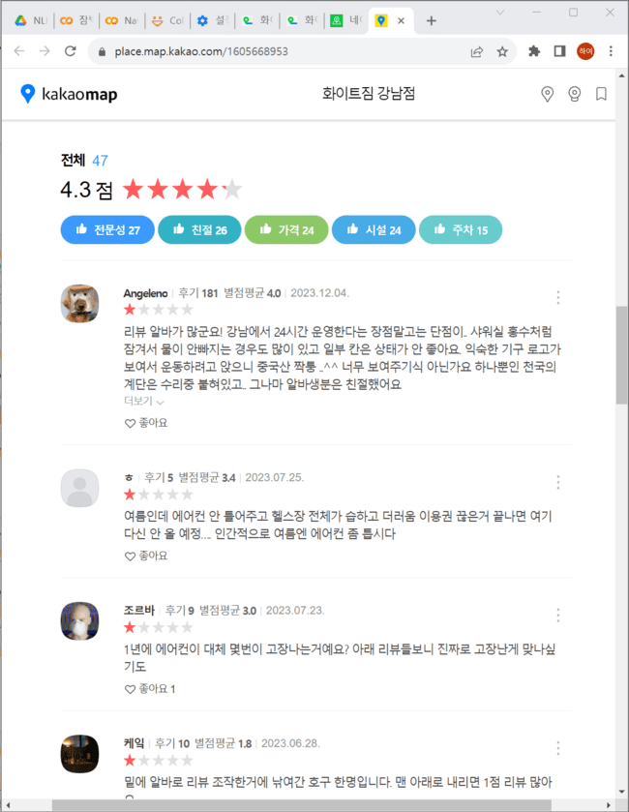
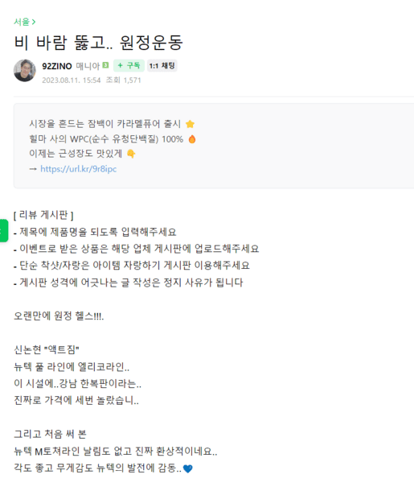
2.1 데이터 수집
② 데이터 크롤링
01 > 02 데이터 전처리 및 분석 > 03 > 04 > 05
1) ‘네이버 지도’, ‘카카오맵’ 크롤링
‘네이버 지도’에 등록된 헬스장별 기본 정보를 수집
‘네이버 지도’의 리뷰 개수와 리뷰, ‘카카오맵’의 리뷰를 크롤링하여 데이터베이스에 저장
리뷰 개수의 편차가 큰 경우, 리뷰 개수에 따라 표본 크기를 구하는 이론적 방법을 통해 리뷰 수집 개수 산정
네이버 지도 ▶ 헬스장별 기본 정보 수집
카카오맵 ▶ <카카오맵_리뷰> 테이블
네이버 카페 잠백이 ▶ <잠백이_리뷰> 테이블
리뷰
주소
영업시간
전화번호
가격표
리뷰
편의

Slide 14
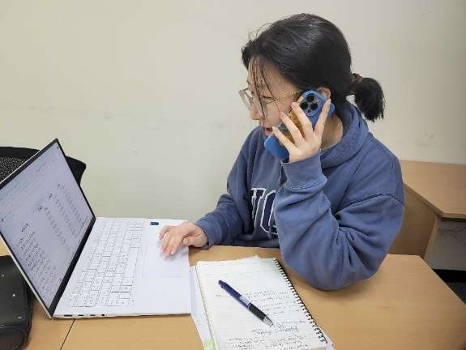
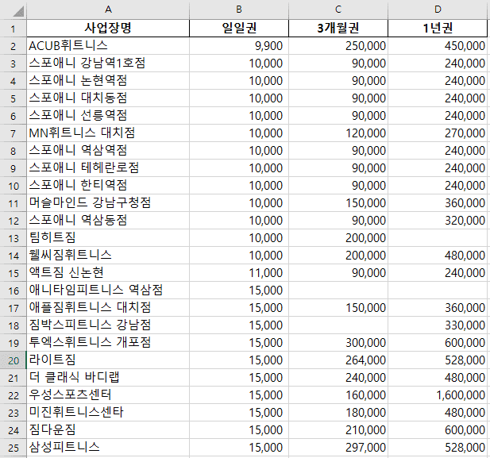
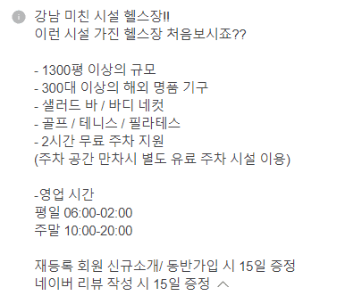
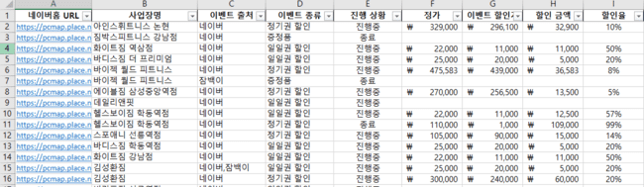
2.1 데이터 수집
③ 기타 데이터
01 > 02 데이터 전처리 및 분석 > 03 > 04 > 05
3) 가격정보 및 리뷰이벤트 데이터
헬스업계 특성상 가격표시제가 이행되지 않아, 직접 조사 방법(전화)을 통해 가격 데이터 수집
리뷰 작성에 대가를 제공한 헬스장을 선별하고 리뷰 작성에 대하여 제공한 할인 금액을 할인율로 표준화
<네이버지도_가격정보> 테이블
<리뷰이벤트> 테이블

Slide 15
2.2 데이터 전처리
① Raw 데이터 전처리
01 > 02 데이터 전처리 및 분석 > 03 > 04 > 05
1) 서울시_체력단련장업_인허가 데이터, 잠백이_리뷰 데이터
RPA와 Excel 작업을 통해 열 삭제, 열 추가, 데이터 표준화 등 데이터 전처리
구분(DB) | Task | 전처리 | 요소기술
서울시_ 체력단련장업_인허가 | 영업 중인 헬스장 추출 (3,648 건) | ’영업상태명’이 ‘영업중’이 아닌 사업장 제거 (2,258 건) | RPA <Filter Data Table>
 | ‘도로명주소’, ‘등록사업장명’ 열만 유지 | 미사용 열 제거 (32개 열) | RPA <Remove Data Column>
 | 네이버, 카카오 지도 크롤링을 위한 ‘검색명‘ 생성 | ‘도로명주소’열의 일부와 ‘등록사업장명’열을 병합하여, ‘검색명’열 추가 | RPA <For Each Excel Row, Add Data Column, Assign>
 | 분석 대상이 아닌 사업장 제거 (159 건) | 타업종 사업장(요가, 복싱 등), 중복 인허가 사업장, 연락처와 영업시간을 알 수 없는 사업장 제거 | Excel 작업
 | 헬스장 사업장명 표준화 작업 | 예시) RE:BORN FIT → 리본핏 업투 → 업투 강남점 | Excel 작업
잠백이_리뷰 (네이버 카페) | 강남구 위치 헬스장에 관한 게시글만 추출 | 헬스장이 위치한 지역 조사를 통해 ‘지역(구)’ 열 생성 | Excel 작업
 | 게시글에 표준화된 사업장명 라벨링 | 예시) “에이블짐 다녀온 후기~!!” → 에이블짐 강남역점 | Excel 작업
 | 게시글 유형 라벨링 | 게시글의 성격에 따라 글 유형을 광고, 이벤트, 후기로 분류 | Excel 작업

Slide 16
2.2 데이터 전처리
② 최종 데이터셋
01 > 02 데이터 전처리 및 분석 > 03 > 04 > 05
테이블명 | 데이터 Shape | 데이터 항목 | 데이터 설명
서울시_체력단련장 | 3651 x 8 | 도로명주소 등록사업장명 검색명 | 서울시에서 23.11.06 기준 영업중인 체력단련장업 정보에 크롤링을 위한 검색명 추가
강남구_URL | 338 x 5 | 검색명 사업장명 네이버홈_URL 네이버 리뷰_URL 카카오_URL | 서울시 체력단련장업 중 강남구에 해당하는 사업장명과 크롤링을 위한 URL 항목 추가
네이버지도_리뷰 | 10377 x 4 | 네이버지도_URL 표본크기 리뷰번호 리뷰 | 네이버 지도에 등록된 강남구에 위치한 각 헬스장별 리뷰 내용 및 건수
카카오맵_리뷰 | 1238 x 3 | 사업장명 카카오리뷰_URL 리뷰 | 카카오맵에 등록된 강남구에 위치한 각 헬스장별 리뷰 내용 및 건수
네이버_리뷰수 | 338 x 2 | 네이버_URL 리뷰 수 | 강남구에 위치한 각 헬스장의 네이버 지도 URL 및 리뷰 수
잠백이_강남구_리뷰 | 113 x 8 | 제목 URL 작성자 작성 날짜 본문 유형 | 잠백이_리뷰 데이터에서 강남구에 해당하는 게시글 추출 및 게시글 후기/홍보 구분
리뷰이벤트 | 24 x 10 | 네이버홈_URL 사업장명 이벤트_출처 이벤트_종류 진행상황 정가 이벤트_할인가 할인금액 할인율 증정품 이벤트_상세 | 네이버 및 잠백이 리뷰 이벤트 진행 헬스장과 할인 내용 및 할인율
네이버_영업시간 | 338 x 6 | 사업장명 평일_개점 평일_폐점 토요일 일요일 연중무휴 | 네이버_홈 기본정보 데이터를 기반으로 영업시간 데이터 분리
네이버_가격정보 | 338 x 4 | 사업장명 일일권 3개월권 1년권 | 네이버_홈 기본정보 데이터 기반으로 가격 정보 데이터 분리 부족한 가격 정보는 직접 전화를 통해 추가
네이버 사업장유형 | 338 x 13 | 사업장명 사업장_유형 체인점 여성전용 반려동물_동반 부가_격투기 부가_요가 … 부가_GX | 네이버_홈 기본정보 데이터 기반으로 사업장 유형 및 기타 프로그램 데이터 분리

Slide 17
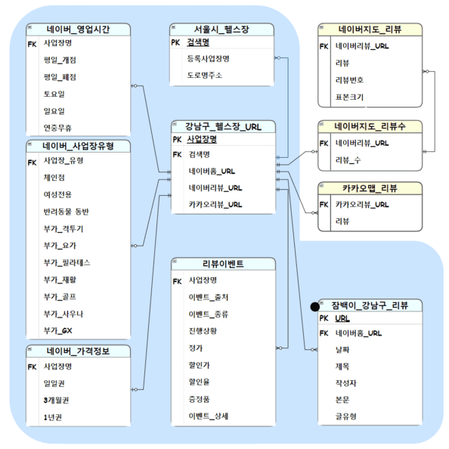

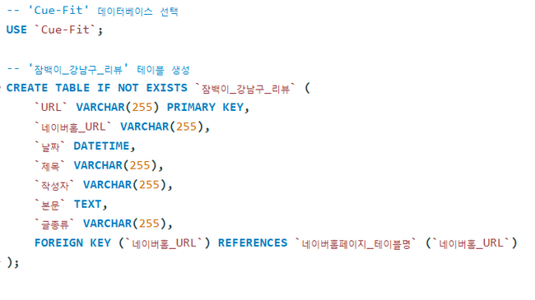
2.3 데이터 모델링 (ERD)
01 > 02 데이터 전처리 및 분석 > 03 > 04 > 05
데이터베이스 구축 – 데이터 상세 항목 정의(ERD)
3개의 Raw 데이터와 7개의 파생 데이터
Raw 데이터
파생 데이터
PK
FK
DB 생성을 위한 SQL문

Slide 18
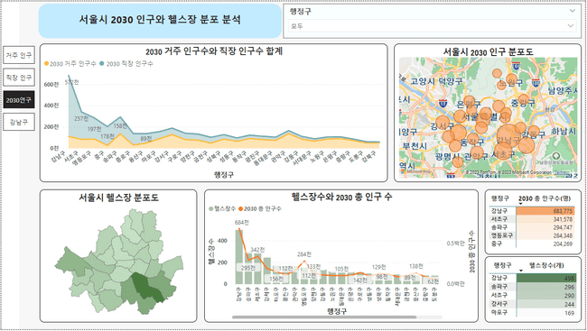
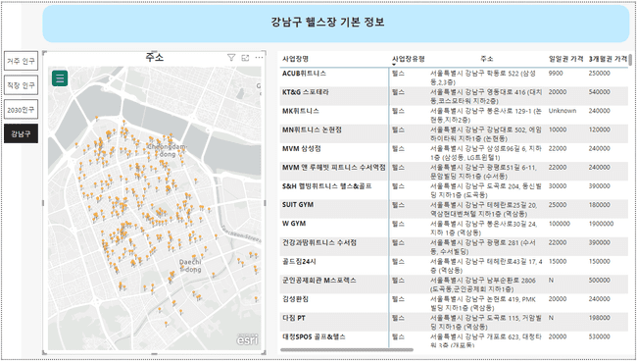
2.4 데이터 분석 (EDA)
01 > 02 데이터 전처리 및 분석 > 03 > 04 > 05
1) 서울시 2030인구와 헬스장 분포 분석
서울시의 거주 인구와 직장 인구를 헬스장 분포와 함께 비교
2030세대의 총 인구수와 행정구별 헬스장 분포를 기반으로 최종 서비스 지역 ‘강남구’ 선정
강남구 내 헬스장 분포와 각 헬스장별 기본 정보 확인
강서구
마포구
송파구
강남구
서초구
2030 총 인구수 상위 5개 행정구
<강남구, 서초구, 송파구, 영등포구, 중구>
서울시 강남구 헬스장 데이터 선정
서울시 헬스장 수 상위 5개 행정구
<강남구, 송파구, 서초구, 강서구, 마포구>

Slide 19
03
모델 설계 및 개발

Slide 20







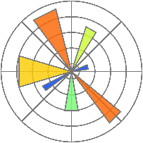




3.1 개발 환경
01 > 02 > 03 모델 설계 및 개발 > 04 > 05
운영 체제
개발 언어
개발 도구
분석 및 시각화
Windows 10
Python 3.8
Excel
Chat GPT-3
Power BI
DB
<업무 자동화 툴>
SQL
Google Colab
Ui Path
matplotlib
My SQL
<웹 프레임워크>
VS Code
django
Seaborn

Slide 21

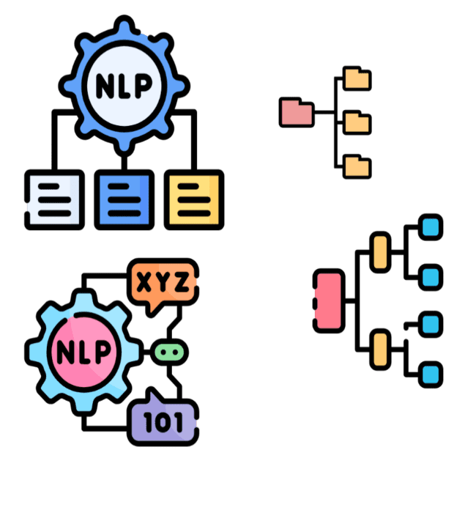



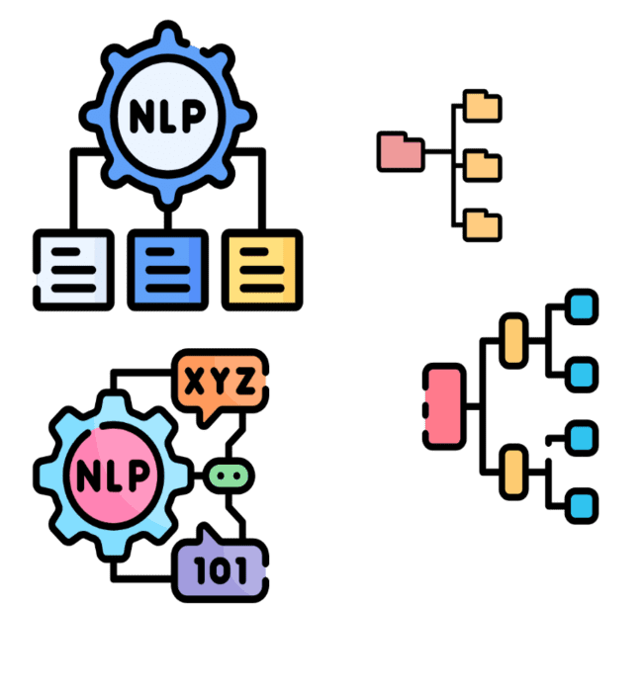
3.2 모델 설계
01 > 02 > 03 모델 설계 및 개발 > 04 > 05
NLP 기반의 허위 리뷰 페널티 정책을 통한
맞춤 헬스장 추천 및 오운완 생성 서비스 ‘큐피트(Cue-Fit)’
①
LDA 기반 카테고리 분류
②
리뷰 감성 분석 수치화
③
허위 리뷰 페널티 정책
④
콘텐츠 기반 추천 알고리즘
⑤
오운완 이미지 생성

Slide 22
3.2 모델 설계
01 > 02 > 03 모델 설계 및 개발 > 04 > 05
NLP 기반의 허위 리뷰 페널티 정책을 통한
맞춤 헬스장 추천 및 오운완 생성 서비스 ‘큐피트(Cue-Fit)’
①
LDA 기반 카테고리 분류
②
리뷰 감성 분석 수치화
③
허위 리뷰 페널티 정책
④
콘텐츠 기반 추천 알고리즘
⑤
오운완 이미지 생성
확률 기반 키워드 분석 모델링

Slide 23
3.2 모델 설계
① LDA 기반 카테고리 분류
01 > 02 > 03 모델 설계 및 개발 > 04 > 05
문장 토큰화
텍스트 정제
토픽 모델링
카테고리 필터링 및 점수화
Phase
리뷰 데이터 통합
사용자 사전 정의 및 적용
N-gram 언어 모델 기반
말뭉치 생성
토픽 기반 카테고리 사전
생성
Activity
리뷰 문장 단위 토큰화
Mecab을 활용한
형태소 분리 및 5품사 추출
Coherence Model 기반
최적의 토픽수 결정
리뷰에 카테고리 할당
치환 단어, 한 글자 단어,
불용어 처리
Gensim 기반
LDA 토픽 모델링
카테고리별 점수화
토픽별 특징 추출

Slide 24
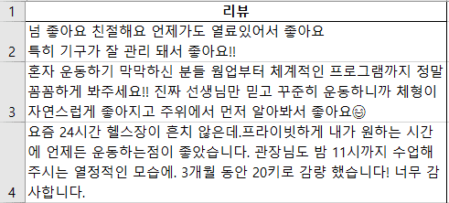
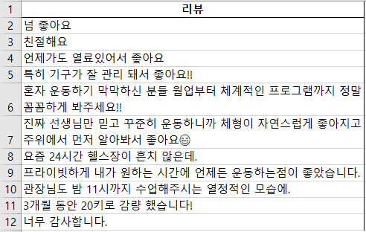
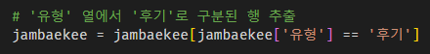
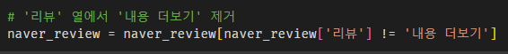
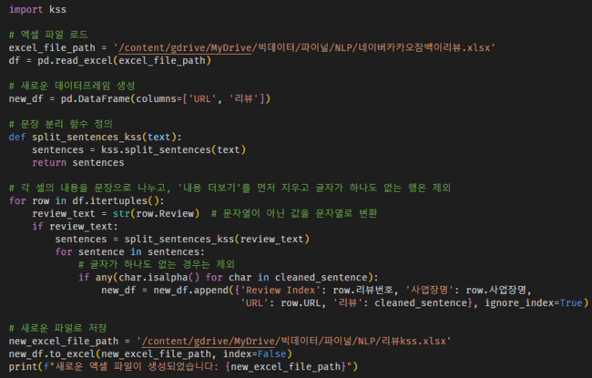
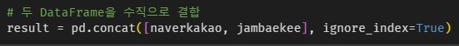
3.3 모델 개발
① LDA 기반 카테고리 분류
01 > 02 > 03 모델 설계 및 개발 > 04 > 05
1) 문장 토큰화 > 네이버, 카카오, 잠백이 리뷰 문장 토큰화
리뷰 데이터 통합 후, KSS(Korean Sentence Splitter)라이브러리를 이용하여 문장 단위로 토큰화
네이버, 카카오, 잠백이 리뷰 데이터 통합
리뷰 문장 단위 토큰화
Korean Sentence Splitter 를 사용하여 리뷰 문장 단위 토큰화
잠백이 게시글 중 ‘후기’ 추출
네이버 리뷰 ‘내용 더보기’ 삭제
네이버, 카카오, 잠백이 리뷰 데이터 병합

Slide 25
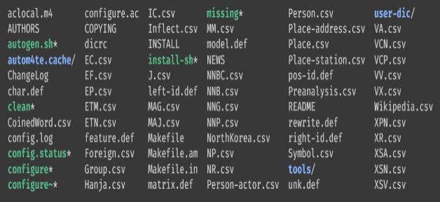
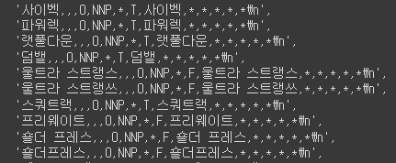
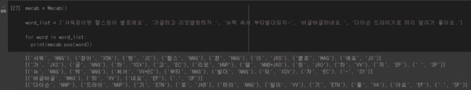
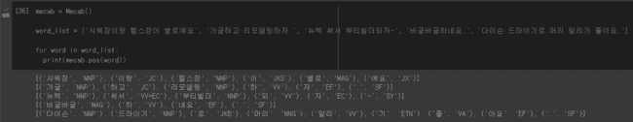
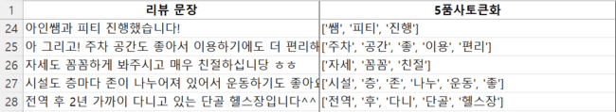
3.3 모델 개발
① LDA 기반 카테고리 분류
01 > 02 > 03 모델 설계 및 개발 > 04 > 05
1) 문장 토큰화 > Mecab 사용자 사전 제작, 토큰화
한국어 자연어 처리 KoNLPy 라이브러리의 Mecab 형태소 분석기 사용
헬스장 관련 단어와 외래어 토큰화의 정확도를 높이기 위하여, 사용자 사전을 제작하여 토큰화에 적용
Task | 전처리 과정 | 전처리 전 | 결과
사용자 사전 정의 | Mecab 형태소분석기의 사전 파일에 사용자 사전 정의
사용자 사전 적용 | Mecab 형태소분석기에 사용자 사전 적용
토큰화 | Mecab 형태소분석기를 사용하여 리뷰 문장의 5개 품사 단어만 추출 (일반명사, 고유명사, 어근, 형용사, 동사)

Slide 26
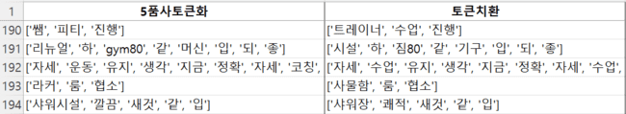
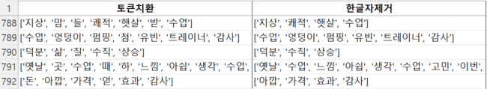
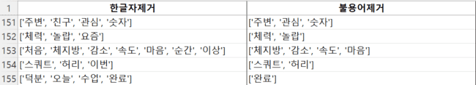
3.3 모델 개발
① LDA 기반 카테고리 분류
01 > 02 > 03 모델 설계 및 개발 > 04 > 05
2) 텍스트 정제 > 단어 치환, 미사용 한 글자 단어와 불용어 제거
‘큐피트 단어 통합 사전’을 이용하여, 단어 토큰을 치환하고 미사용 한 글자 단어와 불용어를 제거
Task | 전처리 과정 | 전처리 전 | 결과
단어 치환 | 단어 치환 함수 사용
한 글자 단어 제거 | 미사용 한 글자 단어 제거 함수 사용
불용어 제거 | 불용어 제거 함수 사용

Slide 27
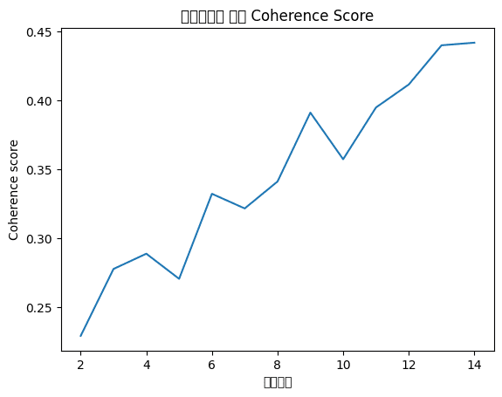
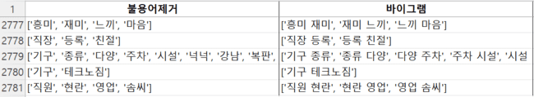
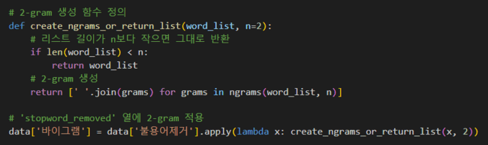
3.3 모델 개발
① LDA 기반 카테고리 분류
01 > 02 > 03 모델 설계 및 개발 > 04 > 05
3) 토픽 모델링 > N-gram 언어 모델 기반 말뭉치 생성
N-gram 언어 모델 기반 헬스장 리뷰 데이터 말뭉치 생성
Coherence Score 지표를 이용하여, 모델의 해석 가능성, 실용성과 더불어 과적합을 방지하는 최적의 토픽 수 선정
바이그램(Bi-gram) 말뭉치 생성
Coherence Model 기반 최적의 토픽 수 결정
토픽 수 별
9
토픽 수
Notes:
토픽 개수가 많을수록 Coherence Score 가 높은 것을 확인하였다.
그러나 과도한 토픽 개수는 과적합으로 지나치게 최적화되는 문제가 있으며 토픽의 해석에 어려움이 있을 수 있다.
최적의 토픽 수를 선택하기 위해서는 Coherence Score뿐만 아니라 모델의 해석 가능성과 실용성도 함께 고려해야하므로,
토픽 개수는 6~10개 사이가 적절하다고 판단했다.
이러한 토픽수 범위 선정을 기반으로 LDA 모델링을 하였다.

Slide 28
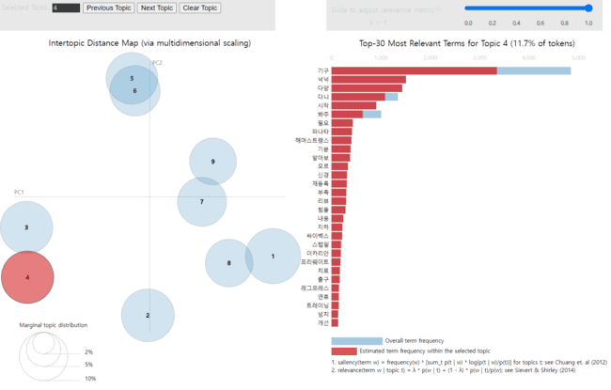
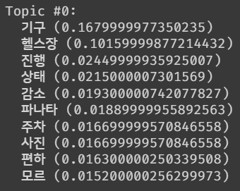
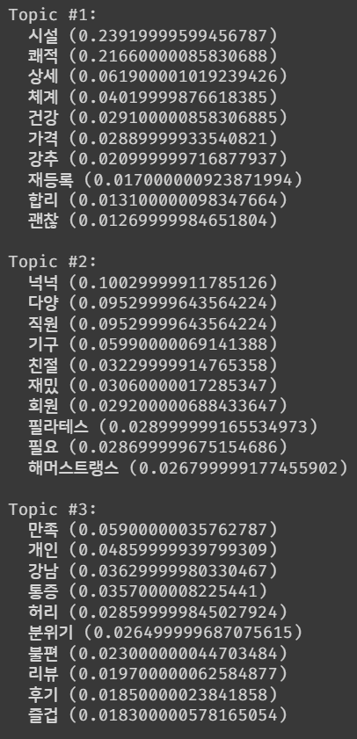
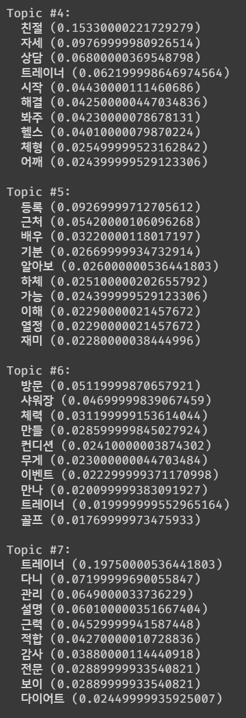
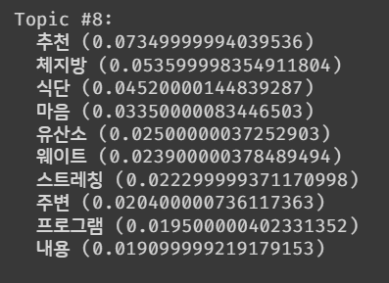
3.3 모델 개발
① LDA 기반 카테고리 분류
01 > 02 > 03 모델 설계 및 개발 > 04 > 05
3) 토픽 모델링 > 토픽별 특징 추출
Gensim 라이브러리의 LDA 토픽 모델링 후, 각 토픽의 상위 빈도 10개 단어 추출
pyLDAvis를 이용하여 토픽 모델링 시각화
pyLDAvis 를 사용하여 토픽 모델링 시각화
Gensim 기반 LDA 토픽 모델링
<토픽 4의 상위 단어 30개>
Notes:
pyLDAvis 를 사용하여 토픽 모델링 시각화
Coherence Model 기반 적절한 토픽수 결정
토픽 모델링
Gensim 기반 LDA
토픽별 특징 추출

Slide 29









3.3 모델 개발
① LDA 기반 카테고리 분류
01 > 02 > 03 모델 설계 및 개발 > 04 > 05
3) 토픽 모델링 > 토픽별 특징 추출
LDA를 통해 도출한 토픽을 기반으로 4개의 카테고리 생성
헬스장에 특화된 3개의 카테고리 추가
LDA 토픽 모델링 기반 카테고리
헬스장 특화 카테고리
시설
수업(PT)
수건
/운동복
건물, 인테리어, 채광, 층수 등
(키워드: 시설, 쾌적, 조명, 공기, 청소, 분위기 등)
식단 관리, 운동법 학습, 전문성 등
(키워드: 트레이너, 식단, 프로그램, 설명, 전문 등)
무료 제공, 가격 등
(키워드: 구비, 악취, 운동복 등)
기구
서비스
탈의실/샤워실
/사물함
주차
종류·브랜드, 연식/배치/관리
(키워드: 기구, 다양, 넉넉, 간격 등)
친절도, 과도한 영업(PT 강요) 등
(키워드: 직원, 상담, 인사, 등록 등)
관리 상태 및 만족도
(키워드: 정리, 머리카락, 사물함 등)
주차공간, 비용 등
(키워드: 주차, 타워식 등)

Slide 30
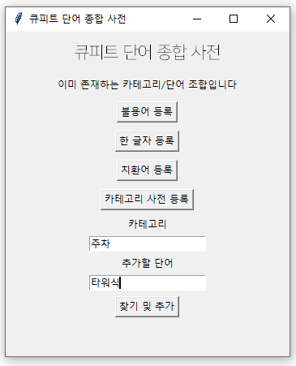
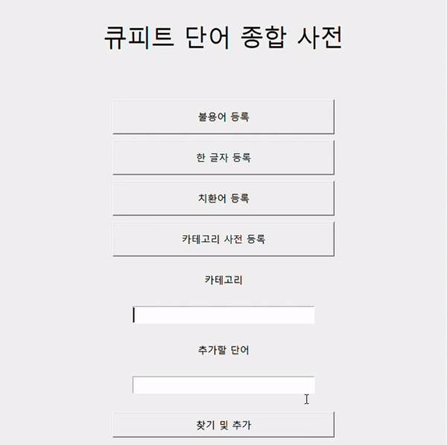
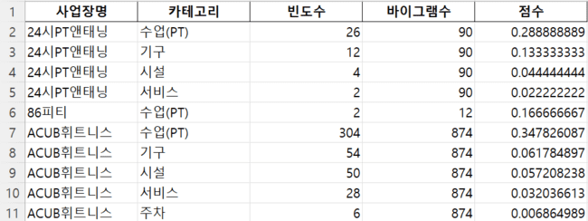
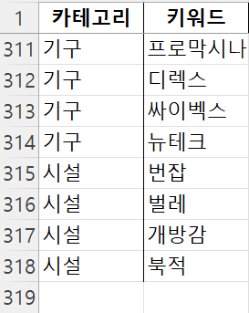
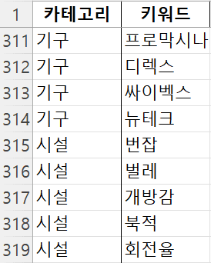
3.3 모델 개발
① LDA 기반 카테고리 분류
01 > 02 > 03 모델 설계 및 개발 > 04 > 05
4) 카테고리 필터링 및 빈도수 기반 점수화 > Tkinter 활용 카테고리 사전 생성
Tkinter를 활용하여 최종 선정된 7개의 카테고리별 관련 키워드가 담긴 카테고리 사전 생성
카테고리 점수 계산식을 사용한 최종 헬스장별 카테고리 점수 산출
큐피트 단어 종합 사전
New
<헬스장별 카테고리 점수>
카테고리별 점수 계산식
빈도수 ÷ 바이그램 수
<카테고리별 단어 추가>

Slide 31
3.2 모델 설계
01 > 02 > 03 모델 설계 및 개발 > 04 > 05
NLP 기반의 허위 리뷰 페널티 정책을 통한
맞춤 헬스장 추천 및 오운완 생성 서비스 ‘큐피트(Cue-Fit)’
①
LDA 기반 카테고리 분류
②
리뷰 감성 분석 수치화
③
허위 리뷰 페널티 정책
④
콘텐츠 기반 추천 알고리즘
⑤
오운완 이미지 생성
비지도 기반의 감성 분석 기법
Vader 패키지 사용

Slide 32
3.2 모델 설계
② 리뷰 감성 분석 수치화
01 > 02 > 03 모델 설계 및 개발 > 04 > 05
리뷰 문장 번역 자동화
(RPA)
리뷰에 Vader 모델 적용
긍부정 점수화
Phase
리뷰 데이터의 문장 토큰화
Vader 객체 생성
헬스장별 바이그램 수 산출
Activity
영문 리뷰 추출
감성 분석 수행 (neg,neu,pos,compound)
문장 단위 점수화
헬스장별 감성 지수 산출

Slide 33

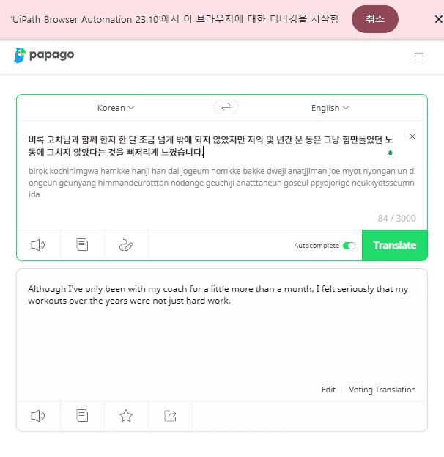
3.3 모델 개발
② 리뷰 감성 분석 수치화
01 > 02 > 03 모델 설계 및 개발 > 04 > 05
1) 리뷰 문장 번역 자동화 > RPA
한국어 감성 분석의 기술적 한계를 극복하기 위해, 리뷰 데이터를 영문으로 번역하여 감성분석에 사용
UiPath를 활용하여 3만 여개의 국문 리뷰 문장의 영문 번역 업무 자동화
시작
크롬 브라우저 열기
<Use Browser Chrome>
<RPA를 통한 번역 화면>
영문 리뷰 입력
<Write Cell>
엑셀 파일 열기
<Excel Process Scope>
<Use Excel File>
국문 리뷰 입력
<Type into>
현재 인덱스 한 줄 출력
<Join Data Tables>
초기 인덱스 설정
<Assign>
번역문 생성 대기<Delay>
인덱스 재설정
<Assign>
엑셀 파일 각 행 반복
<For Each Excel Row>
영문 리뷰 추출
<Get Text>
종료
국문 리뷰 읽기
<Read Cell Value>
국문 리뷰 입력 삭제
<Click>

Slide 34
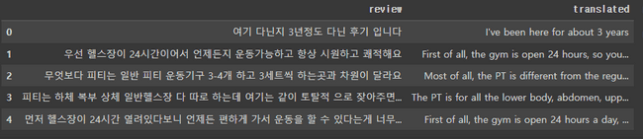
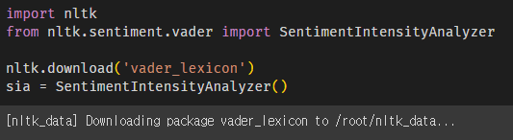
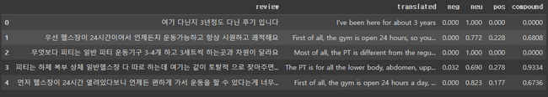

3.3 모델 개발
② 리뷰 감성 분석 수치화
01 > 02 > 03 모델 설계 및 개발 > 04 > 05
2) 리뷰에 Vader 모델 적용 > Vader 객체 생성 및 감성 분석 수행
번역된 리뷰를 Vader 모델 감성 분석을 수행하여 부정/중립/긍정/종합 감성 지수 계산
Vader 객체 생성
<번역된 리뷰 데이터프레임>
< SentimentIntensityAnalyzer() 객체 생성>
감성 분석 수행
<부정, 중립, 긍정, 종합 감성 지수 계산>
<polarity_scores()를 이용하여 종합 감성 지수 (-1~1) 계산>

Slide 35




3.3 모델 개발
② 리뷰 감성 분석 수치화
01 > 02 > 03 모델 설계 및 개발 > 04 > 05
3) 긍부정 점수화 > 최종 점수 산출
바이그램 수를 활용하여 헬스장별 감성 지수 산출
부정, 중립, 긍정, 종합 감성지수
헬스장별 종합 감성 점수
<부정적인 리뷰의 종합 감성지수>
<중립적인 리뷰의 종합 감성지수>
<헬스장별 종합 감성 점수>
종합 감성 점수 계산식
종합 감성 지수 ÷ 바이그램 수
<긍정적인 리뷰의 종합 감성지수>

Slide 36
3.2 모델 설계
01 > 02 > 03 모델 설계 및 개발 > 04 > 05
NLP 기반의 허위 리뷰 페널티 정책을 통한
맞춤 헬스장 추천 및 오운완 생성 서비스 ‘큐피트(Cue-Fit)’
①
LDA 기반 카테고리 분류
②
리뷰 감성 분석 수치화
③
허위 리뷰 페널티 정책
④
콘텐츠 기반 추천 알고리즘
⑤
오운완 이미지 생성
허위로 의심되는 리뷰를 판별하여
허위 리뷰 헬스장 리스트업

Slide 37
3.2 모델 설계
③ 허위 리뷰 페널티 정책
01 > 02 > 03 모델 설계 및 개발 > 04 > 05
데이터 전처리
문장유사도 계산
허위 리뷰 판별
허위 리뷰 헬스장
페널티 부여
Phase
네이버, 카카오, 잠백이
리뷰 문장 토큰화
리뷰 간 TF-IDF 기반
코사인유사도 계산
문장유사도가
허위 리뷰 임계치(0.5) 이상
리뷰 추출
‘허위 리뷰 수÷전체 리뷰 수’ 비율에 따른 페널티 부여
Activity
문장 길이 하위 10%
리뷰 문장 제거
히트맵 생성
허위 리뷰 헬스장 선정
‘리뷰ID’열 기준,
리뷰 문장과 원본 리뷰 병합

Slide 38


3.3 모델 개발
③ 허위 리뷰 페널티 정책
01 > 02 > 03 모델 설계 및 개발 > 04 > 05
1) 데이터 전처리
문장 토큰 길이 하위 10% 리뷰 문장 제거
중복 문장인 데이터의 ‘리뷰ID’를 통해 원본 리뷰 추적
허위 의심 리뷰 데이터 프레임
허위 의심 리뷰 전처리

Slide 39



3.3 모델 개발
③ 허위 리뷰 페널티 정책
01 > 02 > 03 모델 설계 및 개발 > 04 > 05
2) 문장 유사도 계산 > 코사인 유사도 함수
TF-IDF 매트릭스 생성 후, 코사인 유사도를 히트맵 시각화
TF-IDF 기반 코사인 유사도 함수
코사인 유사도 히트맵
코사인 유사도 함수 정의 코드
코사인 유사도 히트맵 시각화 코드

Slide 40




3.3 모델 개발
③ 허위 리뷰 페널티 정책
01 > 02 > 03 모델 설계 및 개발 > 04 > 05
3) 허위 리뷰 판별 > 문장 유사도 임계값 기준
문장 유사도가 임계치(0.5) 이상인 허위 리뷰 추출 및 해당 헬스장 선정
<허위 리뷰 헬스장 선정>
문장 유사도가 허위 리뷰 임계치(0.5) 이상인 리뷰 추출

Slide 41
3.2 모델 설계
01 > 02 > 03 모델 설계 및 개발 > 04 > 05
NLP 기반의 허위 리뷰 페널티 정책을 통한
맞춤 헬스장 추천 및 오운완 생성 서비스 ‘큐피트(Cue-Fit)’
①
LDA 기반 카테고리 분류
②
리뷰 감성 분석 수치화
③
허위 리뷰 페널티 정책
④
콘텐츠 기반 추천 알고리즘
⑤
오운완 이미지 생성
3가지 모델을 바탕으로
큐피트만의 콘텐츠 기반
추천 알고리즘 생성

Slide 42
3.2 모델 설계
④ 콘텐츠 기반 추천 알고리즘
01 > 02 > 03 모델 설계 및 개발 > 04 > 05
카테고리별 추천 점수
콘텐츠 기반 추천 알고리즘
Phase
카테고리별 점수 정규화
헬스장/PT 전문 중 선택
Activity
리뷰 이벤트/허위 리뷰 페널티 산정
기본 선택사항 필터링 (회원권/가격/주말영업여부/심야영업여부)
카테고리별 추천 점수 산출
3가지 선택 카테고리의
우선순위 기반 추천

Slide 43




3.3 모델 개발
④ 콘텐츠 기반 추천 알고리즘
01 > 02 > 03 모델 설계 및 개발 > 04 > 05
1) 카테고리별 추천 점수 > 정규화
카테고리별 점수 분포도 Violin plot 시각화
카테고리별 점수를 MinMaxScaler로 0에서 10 사이 값으로 정규화
카테고리별 점수 분포
카테고리별 점수 정규화
<카테고리별 점수 정규화>
정규화 클래스 생성 코드
0과 10사이로 카테고리별 정규화 코드
<카테고리별 점수 분포>
카테고리별 점수 분포의 상이한 표준편차를 확인
이를 보완하기 위해 카테고리별 정규화 수행

Slide 44



3.3 모델 개발
④ 콘텐츠 기반 추천 알고리즘
01 > 02 > 03 모델 설계 및 개발 > 04 > 05
1) 카테고리별 추천 점수 > 리뷰 이벤트 & 허위 리뷰 페널티
리뷰 이벤트와 허위 리뷰 페널티를 카테고리별 점수에 적용
허위 리뷰 페널티
허위 리뷰 수 ÷ 합산 리뷰 수
<허위 리뷰 페널티>
&
리뷰 이벤트 페널티
할인 금액 ÷ 정가
<리뷰 이벤트 페널티>
페널티 적용된 추천 점수 산출
(1-리뷰 이벤트 페널티 – 허위 리뷰 페널티 + 긍부정 점수) x 카테고리별 점수
<카테고리별 최종 추천 점수 산출>

Slide 45








3.3 모델 개발
④ 콘텐츠 기반 추천 알고리즘
01 > 02 > 03 모델 설계 및 개발 > 04 > 05
2) 콘텐츠 기반 추천 알고리즘 > PT 여부 및 기본 정보, 3가지 선호 카테고리 선택
PT 여부 및 기본 정보 사항 선택을 기반으로 헬스장 필터링
선택한 3가지 카테고리의 우선 순위로 추천 점수를 비교하여 최종 추천
① PT여부 선택
② 기본 정보 선택
③ 선택 사항 필터링
<헬스장/PT여부 필터링 후>
<기본 정보 선택 사항 필터링 후>
(회원권/가격/주말여부/심야여부)
④ 3가지 우선 순위 선택
⑤ 3가지 우선 순위 기반 추천
<선택사항 우선 순위 반영하여 추천>

Slide 46
3.2 모델 설계
01 > 02 > 03 모델 설계 및 개발 > 04 > 05
NLP 기반의 허위 리뷰 페널티 정책을 통한
맞춤 헬스장 추천 및 오운완 생성 서비스 ‘큐피트(Cue-Fit)’
①
LDA 기반 카테고리 분류
②
리뷰 감성 분석 수치화
③
허위 리뷰 페널티 정책
④
콘텐츠 기반 추천 알고리즘
⑤
오운완 이미지 생성
생성형 AI 달리3
오픈 Api 기반 이미지 생성

Slide 47
3.2 모델 설계
⑤ 오운완 이미지 생성
01 > 02 > 03 모델 설계 및 개발 > 04 > 05
사용자 이미지
외곽선 추출
이미지 생성
최종 이미지 합성
Phase
Activity
사용자 이미지 로드
사용자 원하는 배경 텍스트 입력
합성할 이미지 로드
사용자 이미지 배경 제거 (rembg 활용)
Dall E 3 API 활용
이미지 생성
이미지 합성
(openCV 활용)
배경 제거된 이미지 서버 저장
배경 생성 이미지 이용자 저장

Slide 48




3.3 모델 개발
⑤ 오운완 이미지 생성
01 > 02 > 03 모델 설계 및 개발 > 04 > 05
1) 사용자 이미지 배경 제거
사용자가 파일을 업로드 한 후 ‘배경 제거하기’ 를 누를 시, rembg 라이브러리를 활용해 배경이 제거된 사진 제공
이미지 배경 제거 함수
utils 모듈을 사용하여
배경 제거 및 이미지 저장

Slide 49



3.3 모델 개발
⑤ 오운완 이미지 생성
01 > 02 > 03 모델 설계 및 개발 > 04 > 05
2) DALL-E 3 기반 배경 이미지 생성
Open API 연동을 통해 생성형 AI DALL-E 3를 기반으로 이용자가 입력한 배경 이미지 생성
API 요청 및 이미지 생성
DALL-E 3 API 를 사용한
사용자 텍스트에 맞는 데이터 요청

Slide 50


3.3 모델 개발
⑤ 오운완 이미지 생성
01 > 02 > 03 모델설계 및 개발> 04 > 05
3) 최종 이미지 합성
OpenCV 기반 사용자 이미지와 배경 이미지 합성
합성 메인기능 함수 사용
OpenCV를 사용하여 사용자 이미지와 배경 이미지의 크기를 맞춰 합성

Slide 51
04
웹페이지 구현 및 데모시연

Slide 52





4.1 웹 사이트 구현
01 > 02 > 03 > 04 웹 사이트 구현 및 데모시연> 05
<홈 화면>
<프론트엔드>

Slide 53





4.1 웹 사이트 구현
01 > 02 > 03 > 04 웹 사이트 구현 및 데모시연> 05
<헬스장 추천 화면>
<프론트엔드>

Slide 54




4.1 웹 사이트 구현
01 > 02 > 03 > 04 웹페이지 구현 및 데모시연> 05
<오운완 이미지 생성>
<프론트엔드>

Slide 55

4.2 데모시연
START DEMO

Slide 56
05
마케팅 및 활용 방안

Slide 57




5.1 기대효과
01 > 02 > 03 > 04 > 05 마케팅 및 활용 방안
서비스 이용자
헬스장
Cue-Fit
정보 탐색 시간 절감
헬스장 평가 품질 향상
비정규화된 헬스장 정보를 일일이 비교할 필요 없이 본인 선호도 기반으로 맞춤 헬스장 추천 정보 탐색
이용자의 선호도 피드백을 통해 서비스를 개선, 추천 알고리즘을 통해 자신의 강점을 강화
큐피트 정보 신뢰도 증대
맞춤형 마케팅 및 프로모션
실제 헬스장 리뷰 데이터의 감성 분석, 허위 리뷰 판별 정책을 통해 진실성 있는 정보 획득
이용자의 선호도를 이해하며 타겟팅된
마케팅 및 프로모션으로 헬스장의 경쟁력 향상
꾸준한 운동 기록 및 동기부여 가능
고객 이탈 감소
주위의 시선을 인식할 필요 없이 어디서나 나만의 ‘오운완’ 사진을 생성함으로써 꾸준한 운동 기록
맞춤형 추천으로 이용자의 헬스장 만족도를 고취하고, 경쟁 헬스장으로의 이탈 방지

Slide 58









5.2 비즈니스 모델
01 > 02 > 03 > 04 > 05 마케팅 및 활용 방안
핵심활동인 맞춤 헬스장 추천, 나만의 ‘오운완’ 생성을 기반으로 3가지 가치 제안
주요 고객은 ‘갓생’을 실천하는 2030세대, 헬스장 이용 희망자
핵심 파트너
핵심 활동
가치 제안
고객 관계
고객분류
이용자 맞춤 헬스장
추천 서비스
이용자 맞춤 헬스장
추천 서비스
헬스장 운영 사업자
정보 탐색시간 단축
개인 맞춤 헬스장 추천
리뷰 감정 분석 점수화
바디 프로필 촬영 및 오운완을
실천하는 2030세대 갓생러
리뷰 감정 분석 점수화
투자자
허위 리뷰 페널티 정책
허위 리뷰 정책을 통한
신뢰성 있는 데이터
나만의 오운완 생성
허위 리뷰 페널티 정책
체력관리가 필요한
2030세대 직장인
퍼포먼스 광고업체
생성형 AI를 통한
나만의 오운완 생성
꾸준한 운동 동기부여 제공
헬스장 신규 이용
예정자/희망자
결제 시스템 업체
핵심 자원
채널
건강 식품/운동 용품 업체
헬스장 pool
이용자의 선호도를 기반으로
헬스장의 특색에 적합한
고객 유치 및 개선된 서비스
제공 가능
헬스장 운영 사업자
스마트폰 APP
인플루언서
리뷰 콘텐츠
사내 옥외광고
이용자 데이터
(일회성/충성)
유튜브 숏츠,
인스타 릴스 광고
비용 구조
수익 흐름
고정비용
인건비
광고비
서버비
인프라 설립 및 운영
앱 개발/유지/보수
마케팅/프로모션
변동비용
광고비
PG수수료
CS비용 등
건강 식품, 운동 용품
스폰서/광고료
헬스장 광고료
- 우선 노출 등 정액제 광고
- 특정 키워드 최상단 노출

Slide 59




5.3 마케팅 전략 제안
01 > 02 > 03 > 04 > 05 마케팅 및 활용 방안
1) 인플루언서 마케팅
타겟 고객 2030세대를 겨냥한 인플루언서 마케팅 전략
단위: %
인플루언서 마케팅
이게 진짜 된다고?
바벨 든 큐피트의
헬스장 추천
자료: 칸타코리아, 2021
<제품 구매 시 인플루언서 영향을 많이 받는 MZ세대> (2030세대)
소셜 미디어에 민감한 2030세대를 겨냥한
헬스 인플루언서의 큐피트 체험 콘텐츠 마케팅

Slide 60







5.3 마케팅 전략 제안
01 > 02 > 03 > 04 > 05 마케팅 및 활용 방안
2) 단백질 식품 속 큐알 코드 광고 삽입
바디 프로필, ‘오운완’, ‘갓생’ 살기 등 운동에 대한 관심이 증가하면서, 단백질 식품 수요 급증
단백질 식품 및 운동 보조 식품에 ‘큐피트’ 서비스로 연결되는 큐알 코드 삽입
큐알 코드 광고 삽입한 운동 보조 식품
단백질 및 운동 보조 식품 기업과 협업하여
식품 포장에 큐피트 서비스 연결 큐알 코드 삽입 광고
<국내 단백질 시장 규모 추이>

Slide 61







5.4 발전 방향
01 > 02 > 03 > 04 > 05 마케팅 및 활용 방안
‘오운완 기록 및 배틀’과 ‘우리 동네 번개 운동’ 커뮤니티를 통해 운동 동기 부여 제공
YOLO 기반 운동 기구 탐지 모델을 사용한, ‘운동기구 사용 가이드’ 서비스로 이용자 Lock-IN
① 커뮤니티 및 운동 가이드 서비스 추가
오운완 기록 및 배틀
우리 동네 번개 운동
운동 기구 사용 가이드
오늘 저녁 6시에 짐박스 강남점에서 같이 운동하실 분 구해요!
체스트프레스 머신
운동 부위: 가슴
추천 세트: 3~5 set
사용 방법: 1. 벤치에 앉아서 손…
저용
저요!
‘큐피트’로 만든 오운완 이미지를
커뮤니티에 기록하고, 기록 건수 배틀로 운동 동기 부여
GPS기반 동네 인증을 통해
커뮤니티 페이지 내에서 번개 운동 모집
YOLO 기술을 이용한 객체 탐지를 통해
검색 없이 운동 기구 사용법 가이드 제공
헬스 통합 플랫폼 구축을 통해
이용자 Lock- IN

Slide 62






5.4 발전 방향
01 > 02 > 03 > 04 > 05 마케팅 및 활용 방안
앱 개발 및 서비스 지역 확장으로 서비스 이용자 확대 가능
② 앱 개발 및 서비스 지역 확장
APP 개발
서비스 지역 확장
편리하고 실용적인 경험을 제공을 위해
웹사이트의 ‘큐피트’ 서비스를 앱으로 확장
강남구로 한정된 추천 지역을
서울시, 전체 시도로 서비스 지역 단계적 확대
서비스 이용자 확대

Slide 63




4.4 발전 방향
01 > 02 > 03 > 04 > 05 마케팅 및 활용 방안
서비스 이용자 증가와 데이터 확충을 통해, 사용자 기반 협업 필터링 모델을 추가하여 정교한 추천 가능
③ 사용자 기반 협업 필터링 모델 추가
이용자 DB 구축으로 사용자 기반 협업 필터링(CF) 모델 추가
이전 이용 헬스장 기록과 선호도를 기반으로 사용자 기반 협업 필터링 알고리즘 개발
콘텐츠 기반과 사용자 기반의
하이브리드 추천 서비스

Slide 64









마무리
01 프로젝트 개요> 02 > 03 > 04 > 05
[LDA 설계]
[함께하는 주말 야근]
[추천 알고리즘 설계]

Slide 65

Q & A

Slide 66
감사합니다☺

